Slide 1
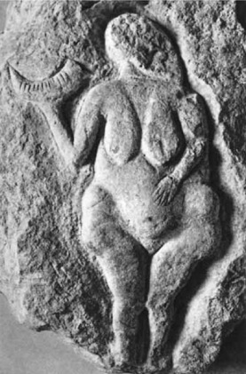
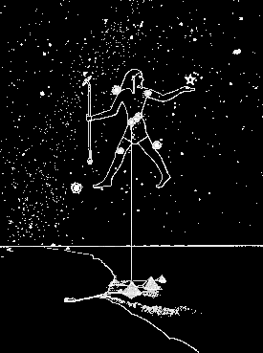
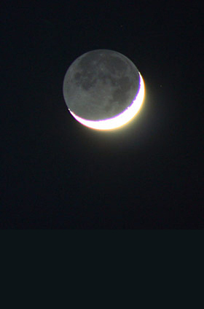
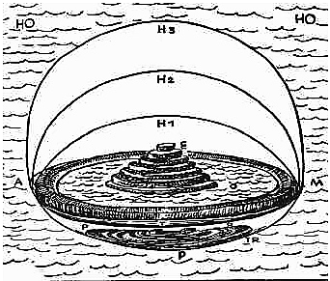
Historie kosmologie
Klíče k neolitické kosmologii (před 20 000 až 100 000lety)
vnímání fází Měsíce, příchod jarního úplňku, rovnodennost - vědomí kosmologického řádu, Světlo a Tma
Počátek
stvořitelských
mýtů
Pyramidy 2600 let před n.l..
Notes:
kosmologie je stejně stará jako lidstvo. Jakmile primitivní společenské skupiny rozvinuly řeč bylo první krok k prvnímu pokusu o pochopení světa kolem nich.
Neolitická kosmologie - (před 20 000 až 100 000 lety, byla velmi lokální). Vesmír byl tím, v čem lidé žili. Střídání dne i noci, ročních období, počasí –řád.
Události mimo každodenní zkušenost byly nadpřirozené, a tak nazýváme toto období magickou kosmologií.
Mesopotamie – (6000 p.n.l.)
Měření provedené na Knowth při podzimní rovnodennosti 22. září 2000 odhalila zjištění, že průchod není orientován zcela na západ, ale zhruba o 7 nebo více stupňů,
Ve 18:46 hodin 22. září stín stojícího kamene, neboli gnomon, byl téměř přesně v souladu s vyřezanou svislou čarou na vstupním portálu.
2630 BC–2611 BC

Slide 2
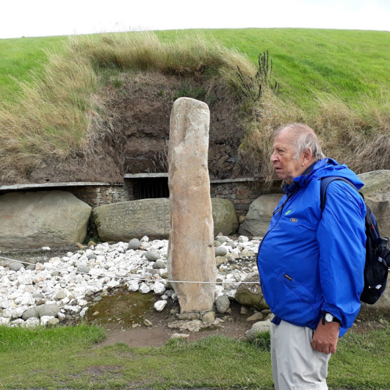
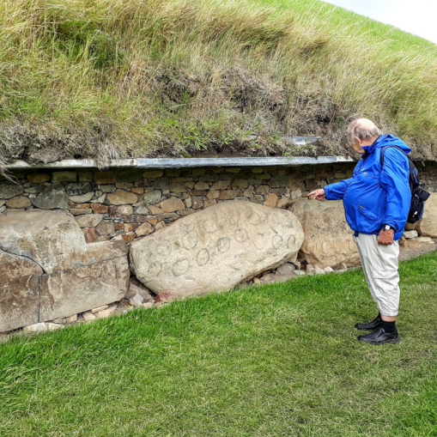
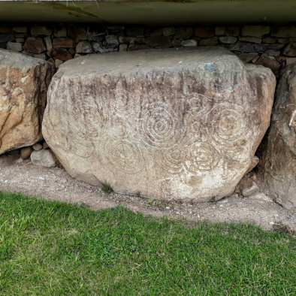
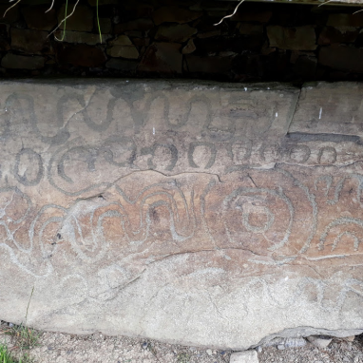
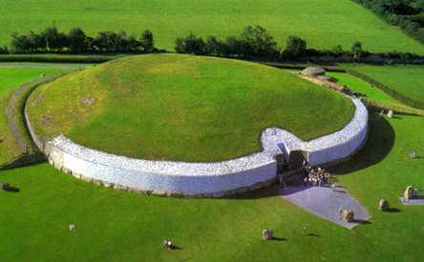
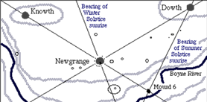
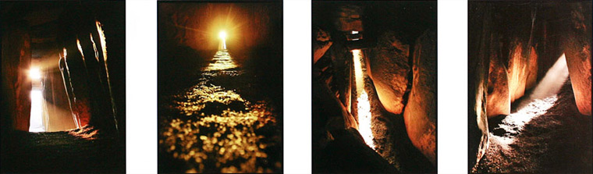
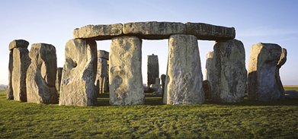
Astronomie - jedna z nejstarších „věd“, počátky před šesti tisíci roky
Newgrange, Knowth a Dowth
počátky spadají do 4. tisíciletí př. n. l.
200 zdobných kamenů
observatoř Stonehenge
2. tisíc let př.n.l.
Notes:
Astronomie je jednou z nejstarších věd. Její počátky sahají do období přibližně před šesti tisíci roky

Slide 3
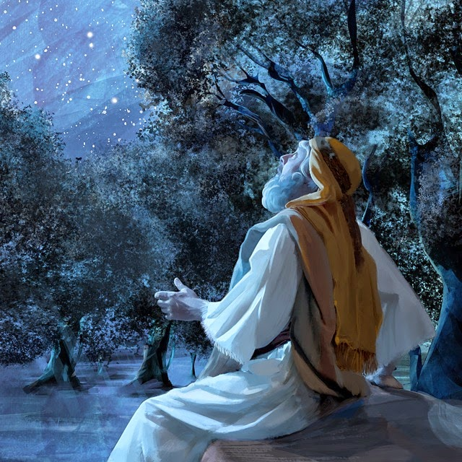
1. Starší dějiny kosmologie
Pohleď na nebe
a sečti hvězdy,
dokážeš-li je spočítat.
Tak tomu bude
i s tvým potomstvem.
(Genesis I.15)

Slide 4
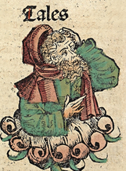
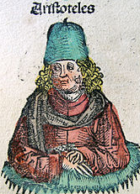
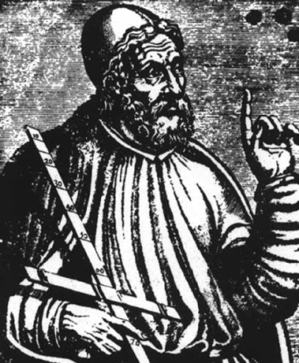
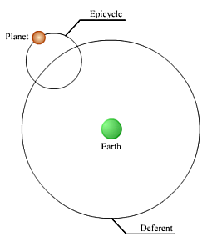
Antické Řecko.
Antičtí myslitelé oddělovali „vědecké“ poznání od mýtů a magie.
Thales z Milétu (624 – 545 př.n.l.) „první vědec?“, předsókratovský filosof, geometr, astronom
Pythagoras ze Samu (569 - 490) sférický tvar Země
Aristoteles (384 - 322) Země - střed vesmíru, geocentrismus,
Slunce a jiná tělesa obíhají kolem po kružnicích
Herakleidés Ponský – rotace Země kolem své osy
Aristarchos ze Samu (310 - 250) heliocentrická soustava,
vzdálenost Země-Měsíc-Slunce
Eratosthenes (276 – 194 př.n.l.) stanovení poloměru Země
Hipparchos (190 – 125 př.n.l.) precese, katalog hvězd
Klaudios Ptolemaios video(90 - 165) geocentrická soustava,
zachytil zdánlivé pohyby planet, epicykly
Notes:
Thales - otázka počátku a základu světa. Plochá země podle něho plave na vodách oceánu a zemětřesení pak vznikají z vlnobití. Je to patrně první doklad toho, jak člověk vystupuje z mýtu, výkladu světa přijímaného bez výhrad a kritické reflexe. Samozřejmě je jeho myšlení mýtem ovlivněno, ale pokouší se celek světa vysvětlit z uvažování o skutečnosti. Slunce a hvězdy jsou podle Thaléta ohnivé, mají však v sobě cosi zemitého a podle některých pramenů dokonce soudil, že Měsíc svítí jen odraženým světlem.
Ve starověku neexistovala skutečná antická obdoba moderního vědce, učenci se zabývali filosofickým studiem přírody- přírodní filosofie, předchůdce přírodních věd.
Ačkoli Thalés byl pravděpodobně nejbližší prvnímu „vědci“, protože popsal, že vesmírné události lze považovat za přirozené, nikoli nutně způsobené bohy a je třeba je dále zkoumat
Ptolemy zachytil zdánlivé pohyby planet velmi přímým způsobem, když se předpokládalo, že každá planeta se pohybuje na malé kouli nebo kruhu, nazývaném epicyklu, která se pohybuje na větší kouli nebo kruhu, nazývaném defere

Slide 5
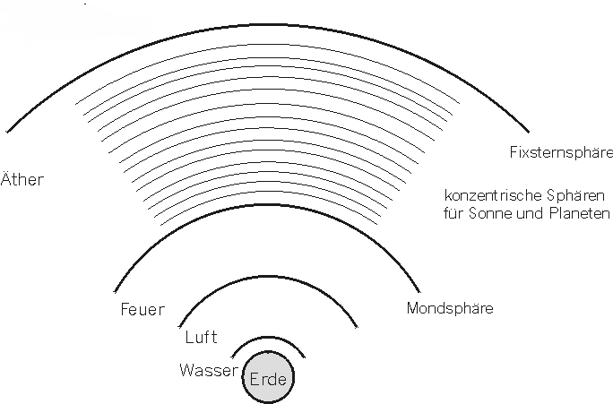
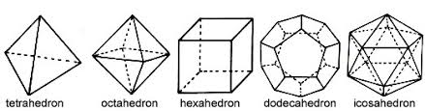
Platon (427 – 347)
Idea dokonalosti, dokonalé tvary, dokonalost rovnoměrného kruhového pohybu. Pozorované nepravidelnosti jsou jen zdánlivé, skutečné pohyby jsou pravidelné. Hmota se skládá ze 4 prvků: zem, voda, vzduch, oheň. Podstatou každého prvku je tvar daný určitou kombinací mnohoúhelníků. Čas je pohybem nebeské sféry. Existuje éter Hvězdy a planety jsou „nebeskými božstvy“.
Herakleides z Pontu (asi 390 – 310)
Praotec helicentrické soustavy, Země, Merkur a Venuše obíhají kolem Slunce, Teorie epicyklů. (?)
Eukleides (kolem roku 300 př. Kr.)
Vytváří matematické teorie (definice, postuláty, axiomy, věty a důkazy – význam předpokladů), základní postupy zejména od Aristotela.
Notes:
svět je stvořený (demiurgos), viditelný obraz boha
hmota se skládá ze 4 prvků: zem, voda, vzduch, oheň
podstatou každého prvku je tvar daný určitou kombinací trojúhelníků
hvězdy a planety mají inteligentní duše, jsou „nebeskými božstvy“, vládnou smrtelnými částmi lidské duše a lidského těla
čas je pohybem nebeské sféry

Slide 6

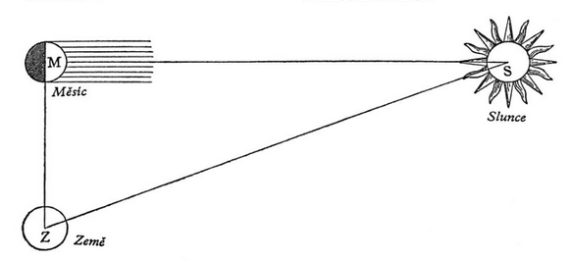
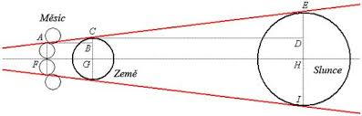
Aristarchos ze Samu (asi 320 – 230)
Astronom, matematik, filozof, sluneční hodiny, výpočty a měření vzdáleností
- heliocentrický systém,
hvězdy a Slunce jsou nehybné, Země rotuje a její sféra rotuje kolem Slunce.
obviněn z bezbožnosti (ruší klid Země).
Aristarchova metoda zjištění poměrů vzdáleností Slunce od Země a Měsíce od Země
Je založena na změření velikosti úhlu, který svírají spojnice Země-Měsíc a Země-Slunce v okamžiku, kdy je Sluncem osvětlena přesně polovina měsíčního kotouče.
Metoda zjištění poměrů velikosti Země, Slunce a Měsíce
Notes:
Metoda zjištění poměrů velikosti Země, Slunce a Měsíce: Založena na pozorování zatmění Měsíce. Průměr zemského stínu ve vzdálenosti Měsíce je podle Aristarcha 2× větší než
je průměr Měsíce. Měsíc totiž vstupuje do zemského stínu stejnou dobu jako je ve stínu a jako ze stínu vystupuje.
Správná hodnota: průměr stínu Země ve vzdálenosti Měsíce je asi 2,6 průměru Měsíce.
Z podobnosti trojúhelníků a z předchozích výsledků vyplývá, že poloměr Slunce je asi 6,75× větší než poloměr Země a poloměr Měsíce je asi 0,36 poloměru Země.
Poměry velikostí a vzdáleností Země, Slunce a Měsíce již dávaly určitou představu o uspořádání vesmíru.
Problémy metody:
Přesné určení okamžiku první (poslední) čtvrti.
Přesné změření úhlu (objekty nejsou bodové).
Malá nepřesnost v určení úhlu vede k obrovské chybě ve výsledku.
Aristarchos uvádí velikost uvažovaného úhlu: 87°.
Správná hodnota je však 89° 51´. Tato nepřesnost vede k velké chybě ve výsledku:
cos 87° = 1/19, cos 89° = 1/58, cos 89° 50´= 1/343.
Přesné změření úhlu je těžké.
Ve skutečnosti je Slunce od Země asi 390× dále než Měsíc.

Slide 7
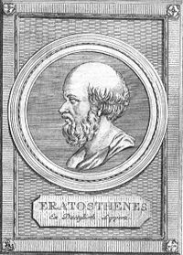

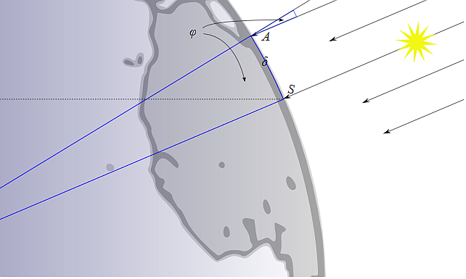
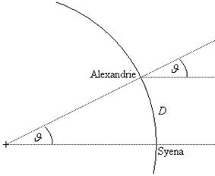
Eratosthenes z Kyreny (276 – 194)
Matematik, astronom, geograf, kartograf, chronolog, historik, etik, básník
Správce alexandrijské knihovny.
Eratosthenovo měření Země (kolem roku 220 př. .l.)
Na základě rozdílu výšek Slunce nad obzorem ve dvou městech ležících přibližně na stejném poledníku určil rozdíl zeměpisných šířek těchto dvou míst. Ze známé vzdálenosti D obou měst, kterou odměřili vojáci putující z Alexandrie do Syeny, dopočítal délku o poledníkové kružnice ze vztahu
Délka poledníkové kružnice vyšla 252000 stadií (40 000 km) určil tuto délku celkem přesně.
http://fyzika.jreichl.com/main.article/print/1440-eratosthenes-z-kyreny
Notes:
Předpoklady:
Syena leží přesně na jih od Alexandrie.
Jejich vzdálenost je 5000 stadií.
Syena leží na obratníku Raka,
gnómon v poledne za letního slunovratu nevrhá stín („Slunce svítí do studní“).
Stín gnomonu v Alexandrii je ve stejném okamžiku odchýlen od svislice o jednu padesátinu kruhu.

Slide 8
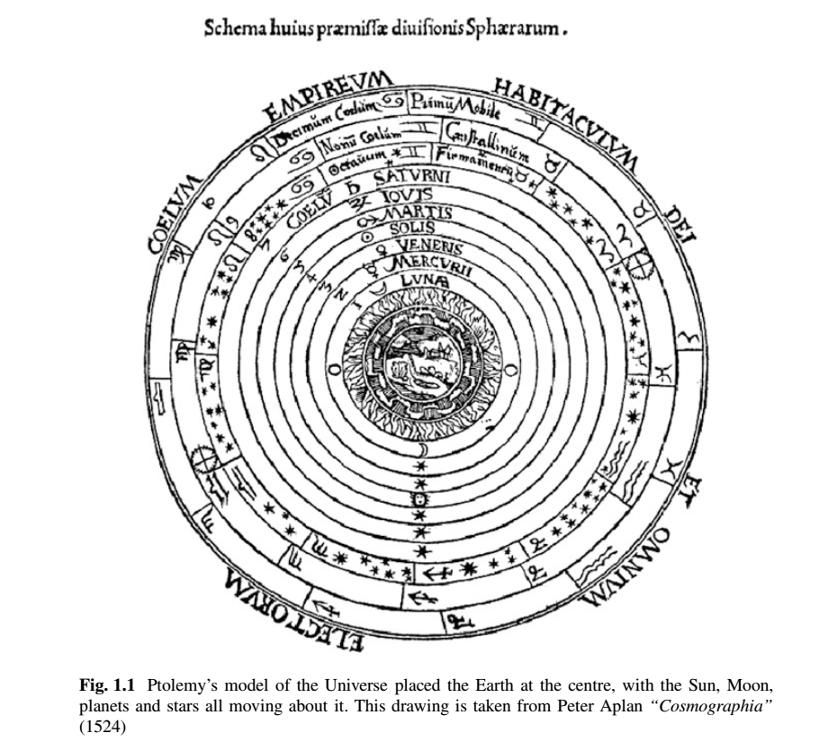
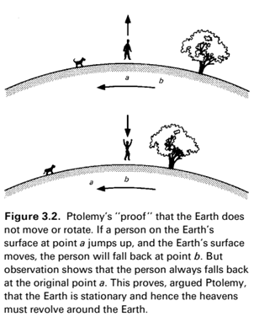
Ptolemaios 100 – 170 antický geograf
představa světa - v díle Almagest podává přehled všech dosažených astronomických poznatků na základě geocentrické soustavy založené na předepsaném systému pohybů „nebeských sfér“, na nichž jsou podle něho nebeská tělesa upevněna.

Slide 9
5.-11. století - několik astronomů včetně Aryabhata, Albumasar tvrdí, že Slunce je střed vesmíru
6. století - John Philoponus navrhuje vesmír, který je konečný v čase a argumentuje proti
starořeckému pojetí nekonečného vesmíru
9. až 12. století - Alkindus (Alkindus), Saadia Gaon (Saadia ben Joseph) a Al-Ghazali (Algazel)
podporují vesmíru, který má konečnou minulost a rozvíjejí logické argumenty proti konceptu
nekonečné minulosti (jeden z nich později přijal Immanuel Kant)
964 - Abd al-Rahman al-Sufi (Azophi), perský astronom, první zaznamenané pozorování galaxie v
Andromedě a Velkém Magellanově mračnu, jde o první galaxie jiné než Mléčná dráha, kniha stálic
12. století - Fakhr al-Din al-Razi pojednává o islámské kosmologii, odmítá Aristotelovu myšlenku
Země-střed vesmíru, a v souvislosti s jeho komentáři k verši koránu, "Všechna chvála náleží Bohu,
Pánu světů "navrhuje, že vesmír má více než" tisíc tisíců světů mimo tento svět takových, že každý z
z nich může být větší a hmotnější než tento svět"[4] Tvrdil že existuje nekonečnost za hranicemi známého světa, [5] a že tam může být nekonečný počet vesmírů. [6]
13. století - Nasir al-Din al-Tusi nemáme argumenty proti pomalé rotaci Země kolem své osy
13. století -. Nachmanides naznačuje, že vesmír se rozpíná
15. století - Ali Qushji poskytuje empirický důkaz pro rotaci Země kolem své osy a odmítá stacionární teorii Aristotela a Ptolemaila
15.-16. století - Nilakantha Somayaji a Tycho Brahe navrhují vesmír, v němž planety obíhají kolem Slunce a Slunce obíhá kolem Země, tzv. Tychonův systém

Slide 10
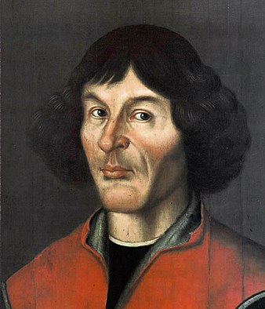
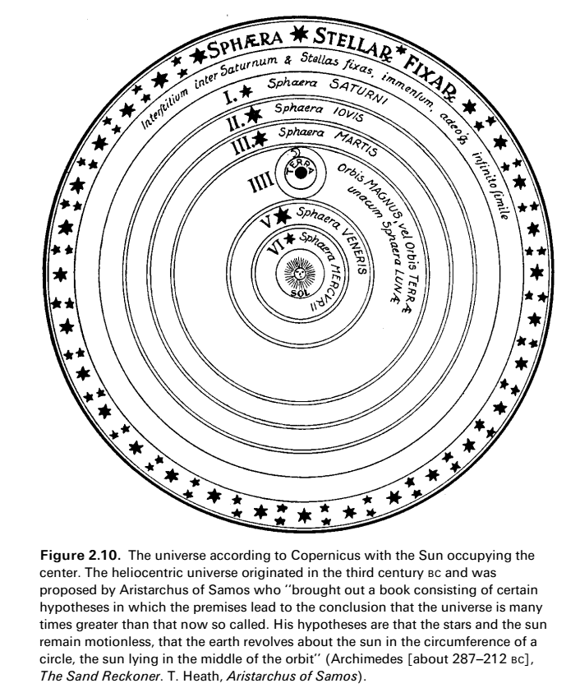
Mikuláš Koperník
obrat v chápání místa člověka v kosmu
R.1533 bylo dílo De Revolutionibus předneseno papeži Klemensovi VII.
Norimberský teolog Osiander přemluvil Mikuláše Koperníka, aby v předmluvě ke svému dílu představil svůj model jako hypotézu, aby zjemnil odvážné myšlenky
Notes:
Harrison
obeplutí zeměkoule poprvé? V letech 1519-1522 Fernandem Magalchaensem.
Chvalozpěv o Slunci na mladého polského studenta, který navštívil Itálii to udělalo dojem. Po návratu do Polska začal pracovat na řešení otázek kladených ptolemaiovským astronomickým systémem. S požehnáním církve, jíž formálně sloužil jako kanovník, začal Mikoláš Koperník modernizovat astronomický aparát, s jehož pomocí církev prováděla takové důležité výpočty jako určení správných dat velikonoc a jiných svátků.
Vědecká revoluce
Koperník. V roce 1543, na své smrtelné posteli, dokončil Koperník korektury svého velkého díla; zemřel právě v den jeho vydání. Jeho kniha De revolutionibus orbium coelestium (O obězích nebeských těles) byla startovním výstřelem revoluce, jejíž důsledky byly důležitější, než libovolná jiná intelektuální událost v historii lidstva.
Vědecká revoluce radikálně změnila způsob myšlení a materiální podmínky lidského života a její možnosti dodnes nebyly vyčerpány. To vše začalo tím, že se Koperník opovážil položit do středu vesmíru ne Zemi, ale Slunce. Aby zdůvodnil tuto ideu, citoval vlastně Koperník platónské argumenty.
Svá tvrzení podporoval pozorováními a matematickými důkazy. Výsledky byly impozantní. Jedním rázem Koperník redukoval složitost hraničící s chaosem na elegantní jednoduchost. Viditelné zpětné a dopředné pohyby planet, s nimiž se nebylo snadné vypořádat v Ptolemaiově systému, mohly být popsány přičtením nebo odečtením vlastního oběžného pohybu Země k pohybům dalších planet. Touto kombinací pohybů bylo možné vysvětlit i změny jasnosti planet.
Skutečnost, že nikdy nebylo možné vidět na obloze Merkur a Venuši na opačné straně Slunce, vysvětlil Koperník tak, že umístil jejich dráhy blíže ke Slunci než dráhu Země. Koperník dokázal seřadit planety podle jejich vzdálenosti od Slunce na základě jejich rychlostí, a tak vytvořil planetární systém, což se nepodařilo Ptolemaiovi. Tomuto systému byla vlastní jednoduchost a díky tomu se stal neodolatelným pro všechny, kt věřili, že Bůh je dokonalým umělcem. I když to není rigorózní důkaz, nelze estetická hlediska v historii vědy ignorovat.
Koperník nevyřešil všechny problémy spojené s ptolemaiovským systémem. Navíc systém vedl k některým důsledkům, které budily značnou pozornost: A jak je možné, že rotace Země jednou za 24 hodin kolem vlastní osy nezničí všechny objekty, včetně lidí, na jejím povrchu?. Jestliže Země obíhá kolem Slunce, pak by se viditelná poloha pevných hvězd při pohybu Země po její dráze měla měnit. Koperník a jeho současníci nebyli schopni takový posun (nazývaný hvězdnou paralaxou) objevit, a tento neúspěch bylo možné vysvětlit pouze dvěma způsoby. Buď byla Země ve středu, a pak by se žádná paralaxa nevyskytovala, nebo byly hvězdy tak daleko, že byla paralaxa příliš malá, aby ji bylo možné pozorovat. Koperník zvolil druhou možnost a musel se smířit s obrovským vesmírem, který byl většinou prázdným prostorem. Protože se předpokládalo, že Bůh nedělá nic zbytečného, jaký pak mohl být účel stvoření Země a lidstva, ztracených v obrovském prostoru? Přijmout Koperníka znamenalo vzdát se Dantova kosmu. Aristotelovská hierarchie společenského a politického postavení a církevní hierarchie by zmizely a byly by nahrazeny plochostí eukleidovského prostoru. Byla to myšlenka nepříliš lákavá pro většinu intelektuálů 16. století, a Koperníkova velká myšlenka tak zůstávala na pokraji astronomického myšlení. Všichni astronomové ji znali, někteří s ní srovnávali svá pozorování, ale pouze hrstka ji nadšeně přijímala.

Slide 11
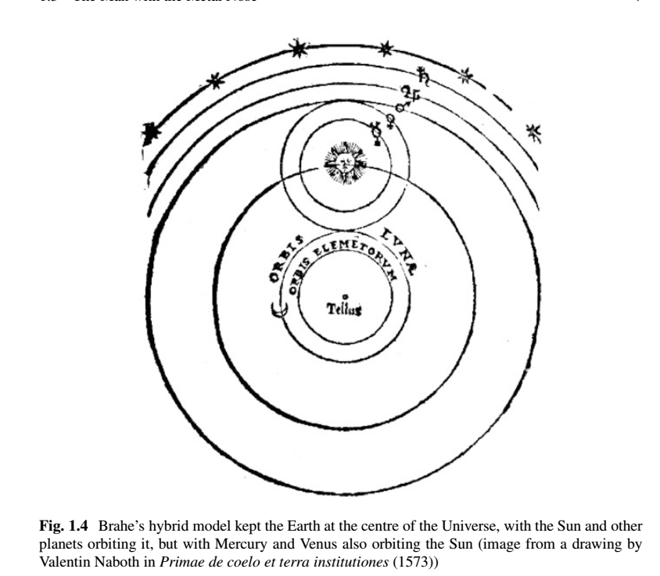
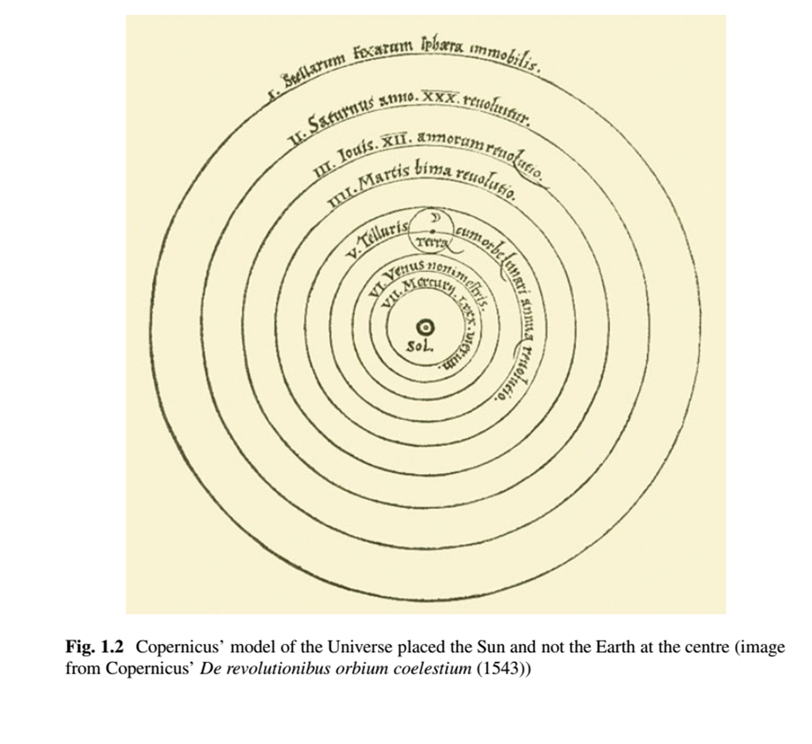

Slide 12
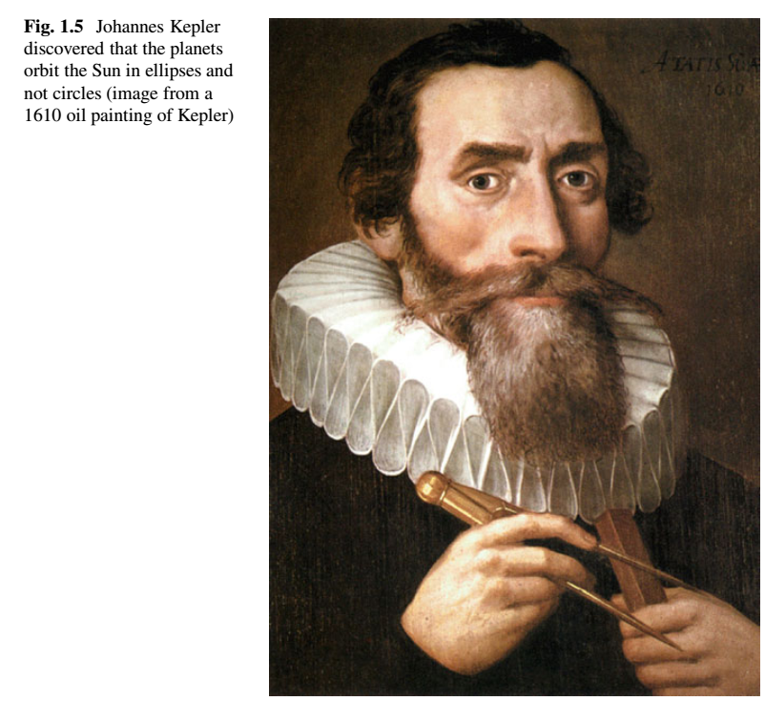
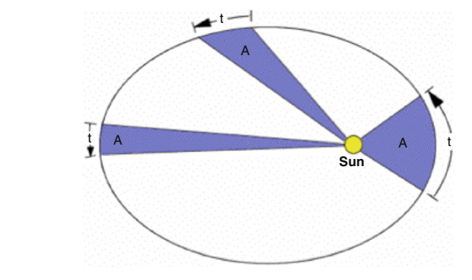

Slide 13
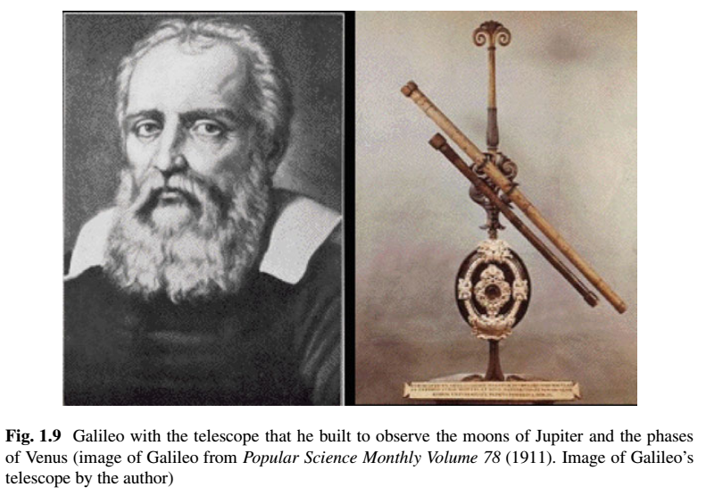

Slide 14
Může znalost kosmologie ovlivnit náš systém hodnot a etické postoje? V jakém smyslu?
Odkud jste čerpali dosavadní znalosti o vesmíru?
Podle čeho poznáte planetu od hvězd?

Slide 15
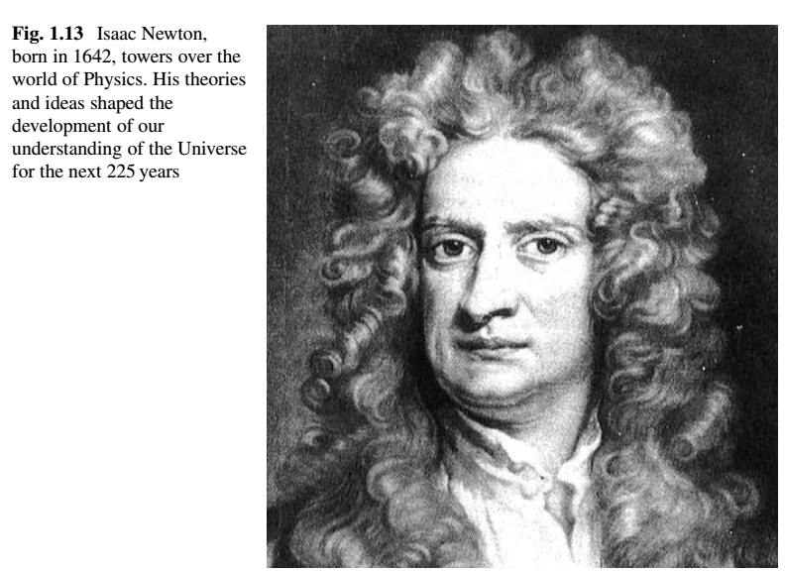

Slide 16
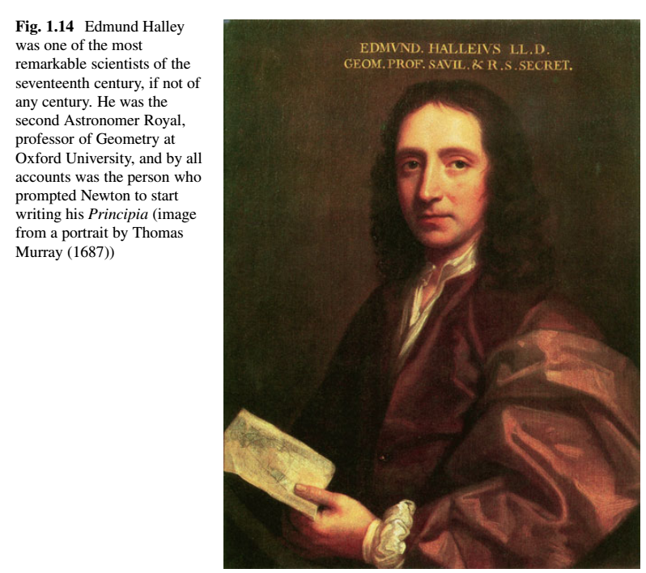

Slide 17
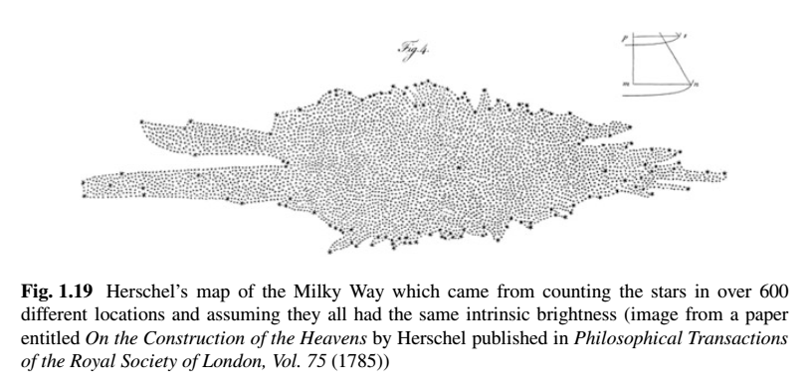
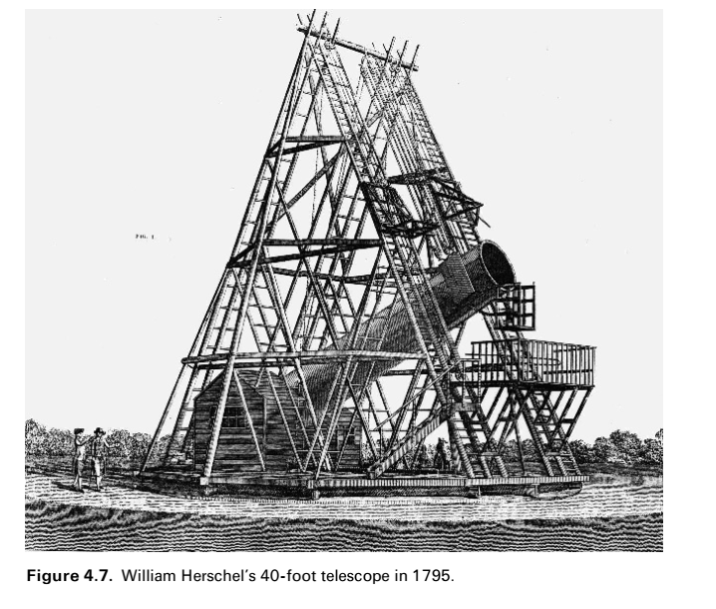

Slide 18
